Slide 1

Hardware tambem pode ser livre?!
Flisol
DF
2019
Otávio Carneiro
Arte: https://www.deviantart.com/mattdixon/art/Freedom-547926485

Slide 2
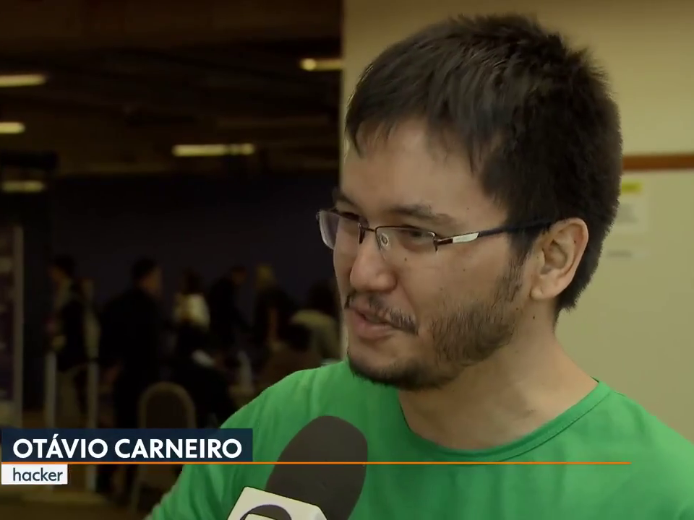


Notes:
Minha mãe quando viu isso me ligou chorando

Slide 3

Software livre
0. Executar o programa para qualquer uso
1. Estudar e adaptar à sua necessidade
2. Redistribuir cópias para os outros
3. Aperfeiçoar e liberar sua contribuição

Slide 4

Livre?!
ou
gratis?!

Slide 5

Photo by Hope House Press - Leather Diary Studio on Unsplash

Slide 6

Hardware livre
open source
- Documentação disponível
- Software para download
- Arquivos-fonte
- Lista de material
- Imagens
- Logo da OSHWA
- Preparo emocional

Slide 7
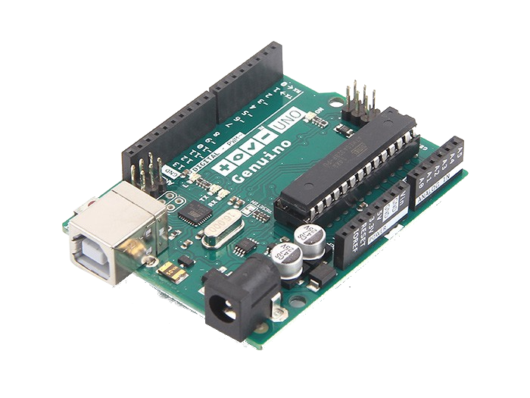
Arduino
Plaquinha que você pode programar
Open hardware
Software livre
Fácil de usar
“Barato”
- R$ 79

Slide 8
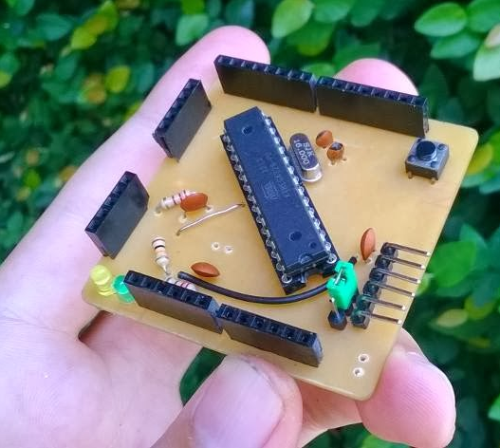
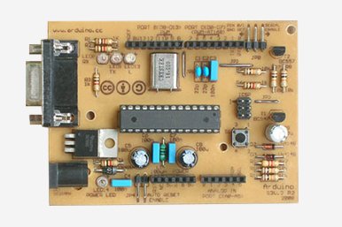
Outros “inos”
Severino (SP)
Marminino (CE)

Slide 9
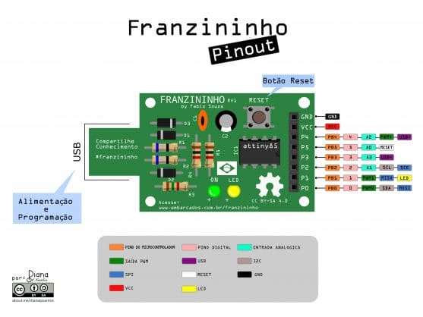

Slide 10
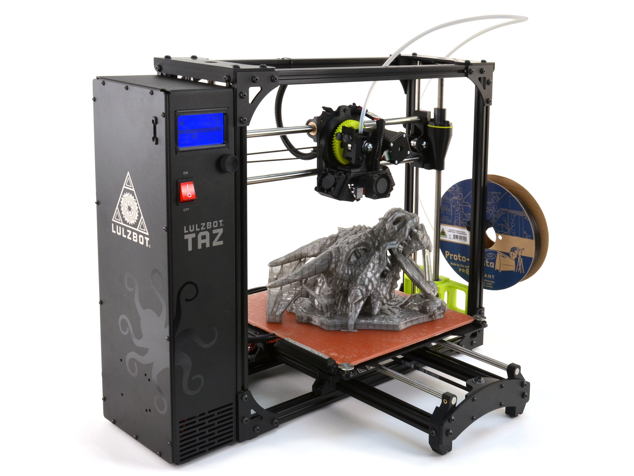

Slide 11
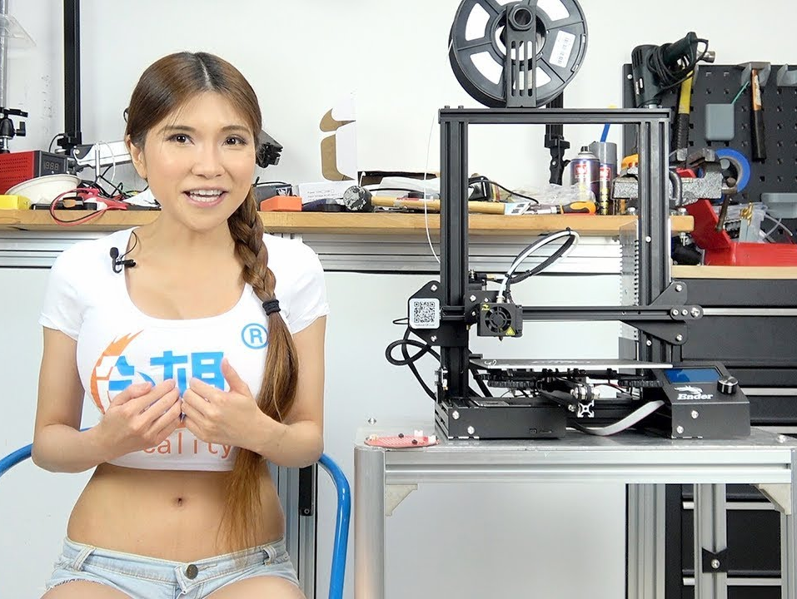

Slide 12
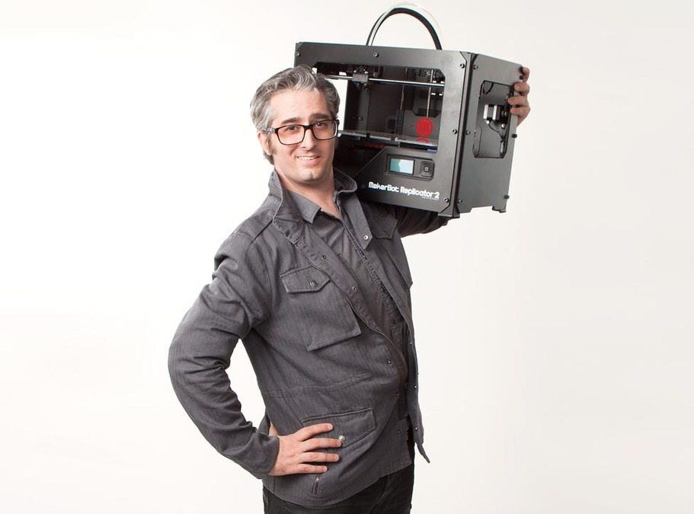

Slide 13
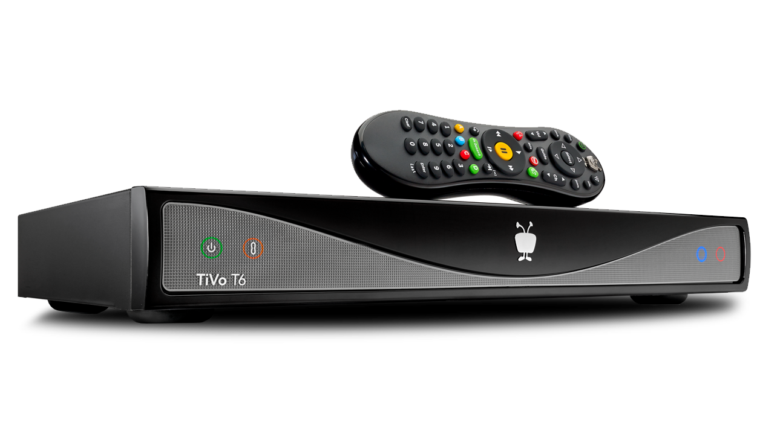

Slide 14
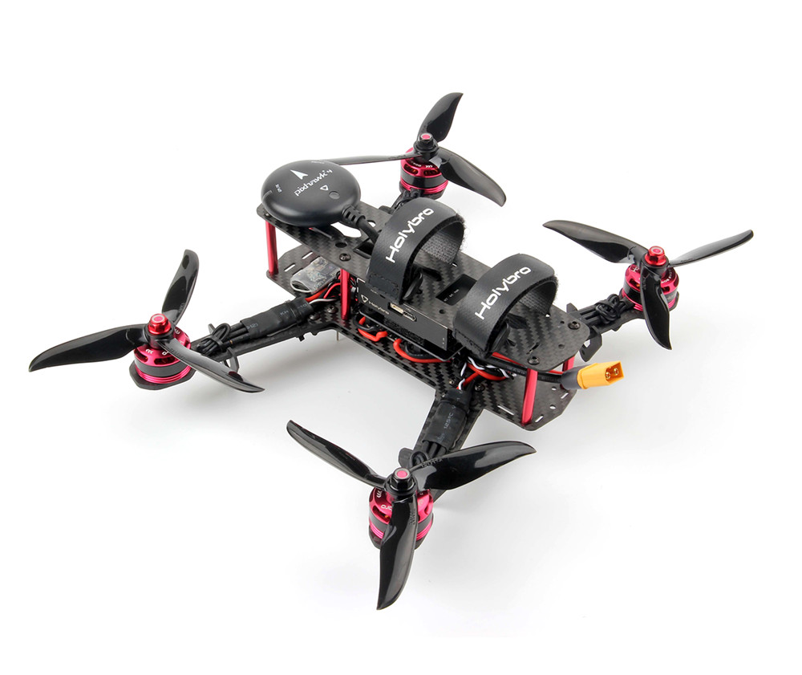
?!

Slide 15
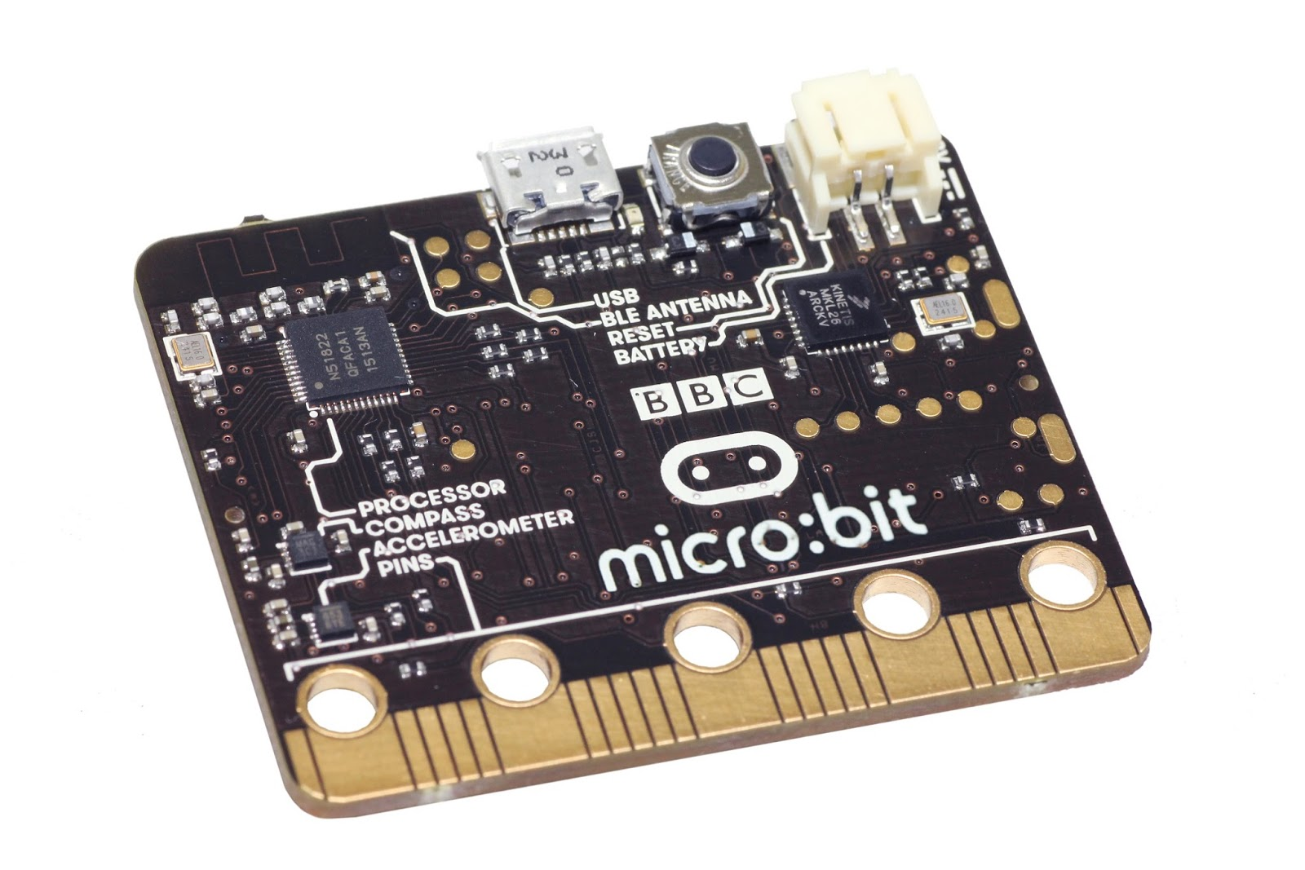

Slide 16
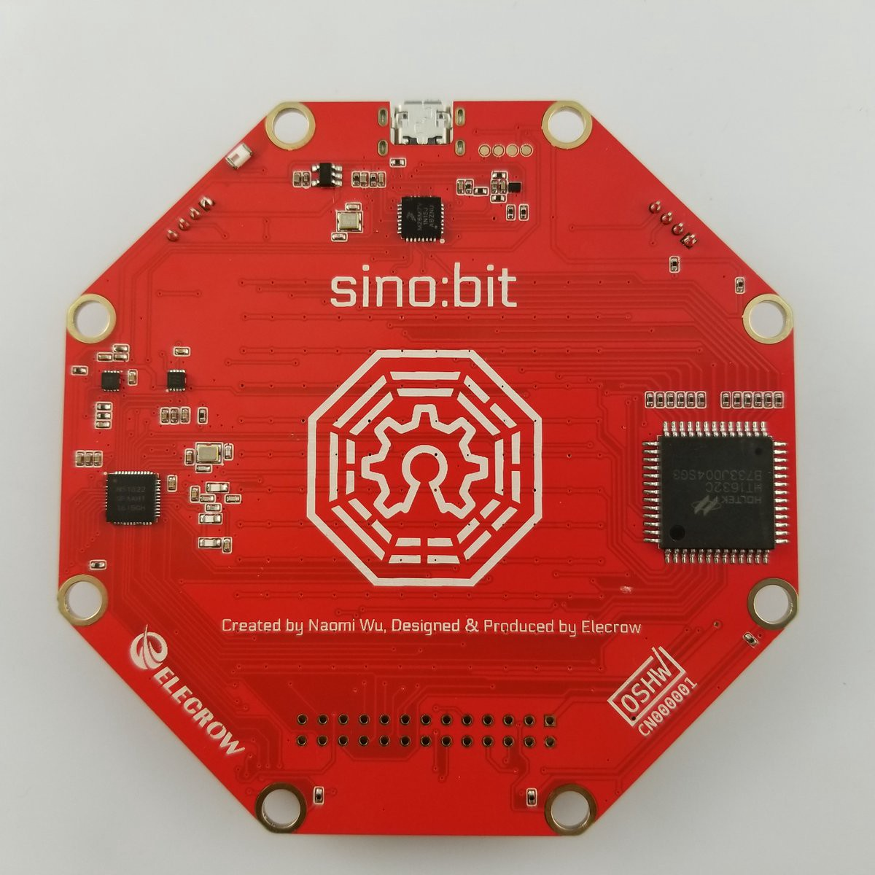

Slide 17
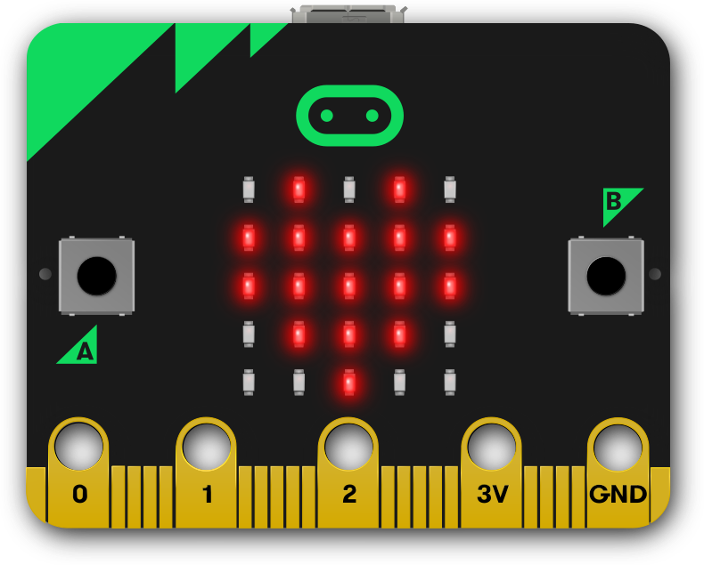
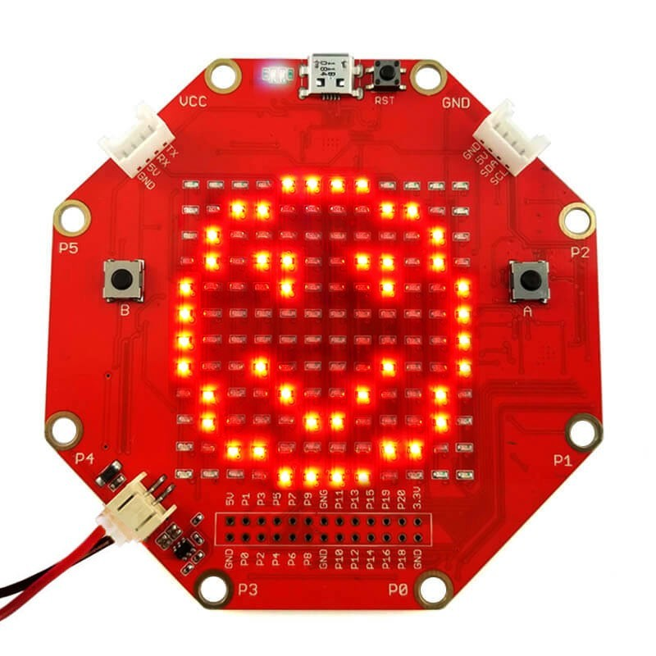

Slide 18
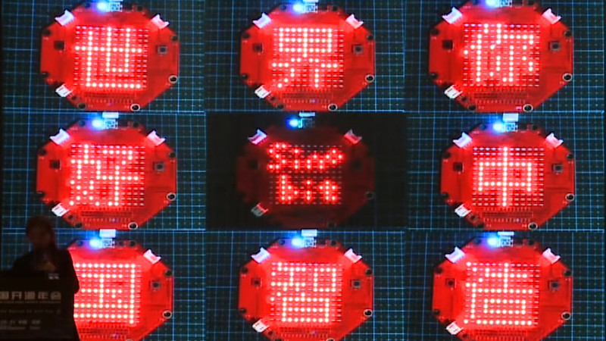

Slide 19
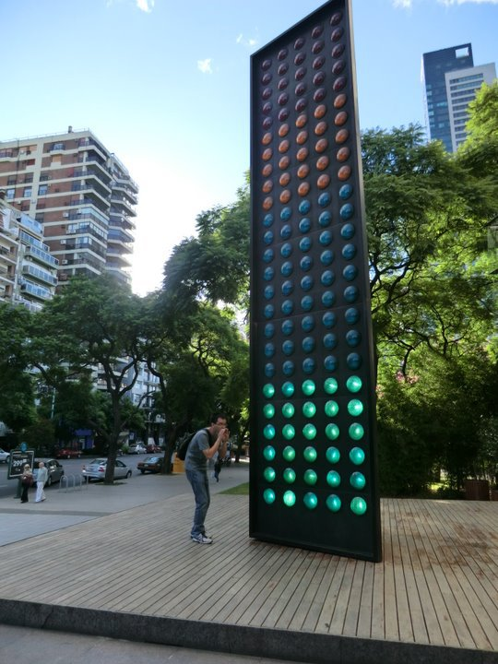
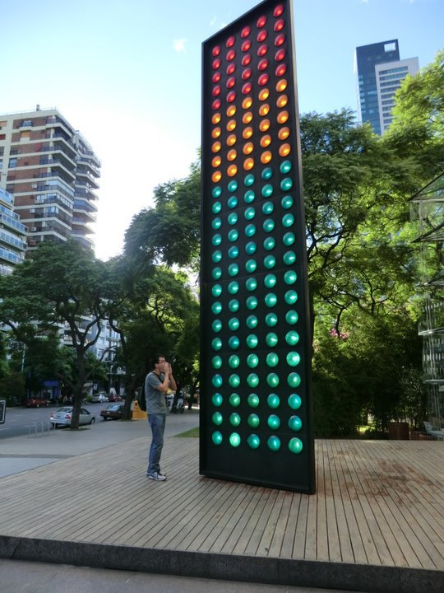
Qual o tamanho da sua ideia?

Slide 20




Photo by Tincho Franco on Unsplash
Obrigado!
@ooocarneiro
ocarneiro
2carneiros.tv
https://github.com/ocarneiro/apresentacoes

